Slide 1
enum
داده های مقایسه ای
اگر تعدادی مقادیر ثابت مربوط به هم داشته باشیم می توانیم مقادیر ثابت را با استفاده از Enum گروه بندی کنیم .

Slide 2
داده مقایسه ای
enum {Saturday ,Sunday ,Monday ,Tuesday ,Wednesday ,Thursday ,Friday}
func _ready():
print(Saturday," <|> " ,Sunday)
خروجی
0 <|> 1

Slide 3
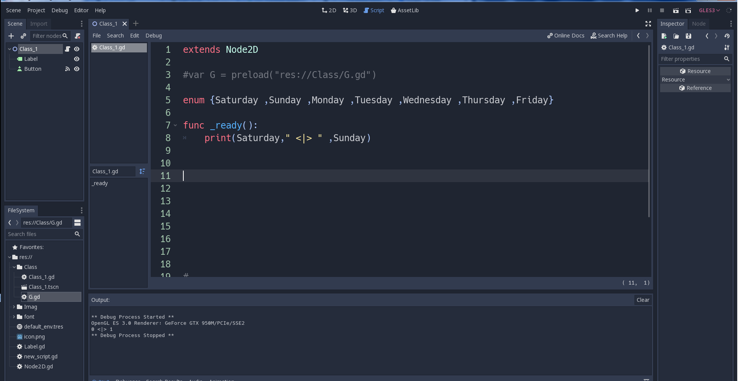

Slide 4
enum Week {Saturday ,Sunday ,Monday ,Tuesday ,Wednesday ,Thursday ,Friday}
func _ready():
print(Week.Saturday," <|> " ,Week.Sunday)

Slide 5
